Slide 1
Landing Page
Réalisé par:
Yassemine Ben Issa
Lharrak Botaina
Chrayah Nasr-ellah
EL GHAZY MOHAMED REDA
Encadré par :
Esserraj fouad

Slide 2
Besoin
Réaliser une Landing page responsive d’un service de delivery international

Slide 3
Analyse Technique
Group A: Landing Page définition
Différence entre Wireframe et Maquette
Group B: Media Queries
Grid responsive
Group C: Flex
Media queries
Flex avec 12 colonne

Slide 4
Gestion du temps:
Lundi | ✅Démarrage | ✅Analyse technique.
Mardi | ✅Autoformation. | ✅Autoformation. | ✅Autoformation.
Mercredi | ✅Réalisation d’un prototype. | ✅Réalisation d’un prototype. | ✅Présentation de prototype.
Jeudi | ✅ Apprentissage du Prototype. | ✅Réalisation. | ✅Réalisation.
Vendredi | Réalisation du projet. | Réalisation du projet. | Présentation du projet.

Slide 5

Landing page:

Slide 6
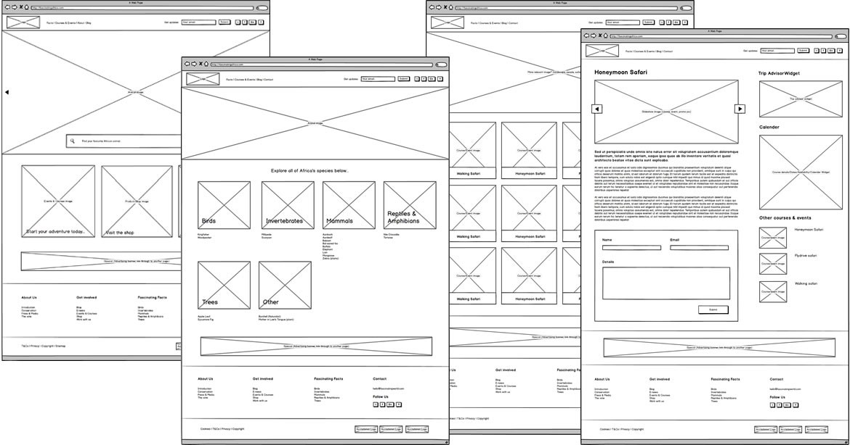
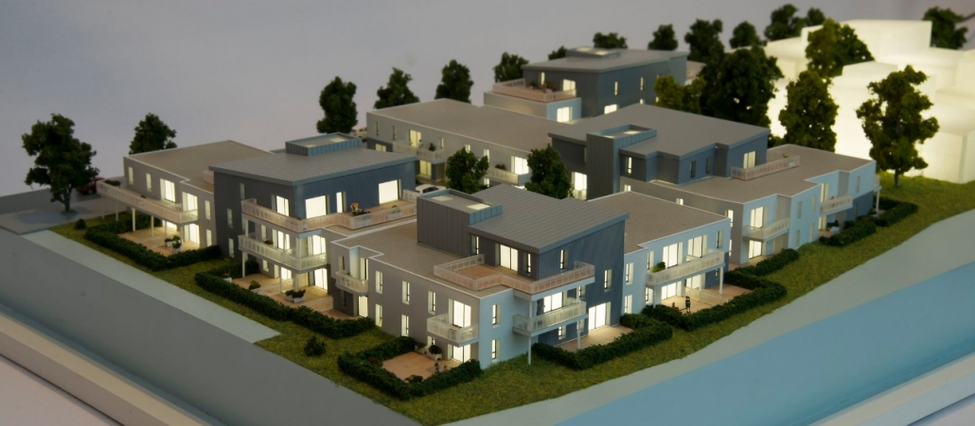
Différent entre wireframe et maquette

Slide 7

Exemple:

Slide 8


conception:

